Slide 1
Технологический Суверенитет Разработка 3D Систем нивелирования
Хрипунов Максим Юрьевич
Заместитель генерального директора ООО «ФН Системы»

Slide 2
Перспективы отрасли
Стратегия развития строительной отрасли и ЖКХ до 2030 года – утверждена
Стоимость реализации Стратегии приблизилась к 150 трлн рублей
Развитие аэропортов - обновление не менее 75 аэропортов к 2030 году
«Стратегия получилась амбициозная и долгосрочная, она позволит в первую очередь расширить горизонт планирования, что нам очень важно, в строительной отрасли – важнейшей отрасли».
Михаил Мишустин

Slide 3
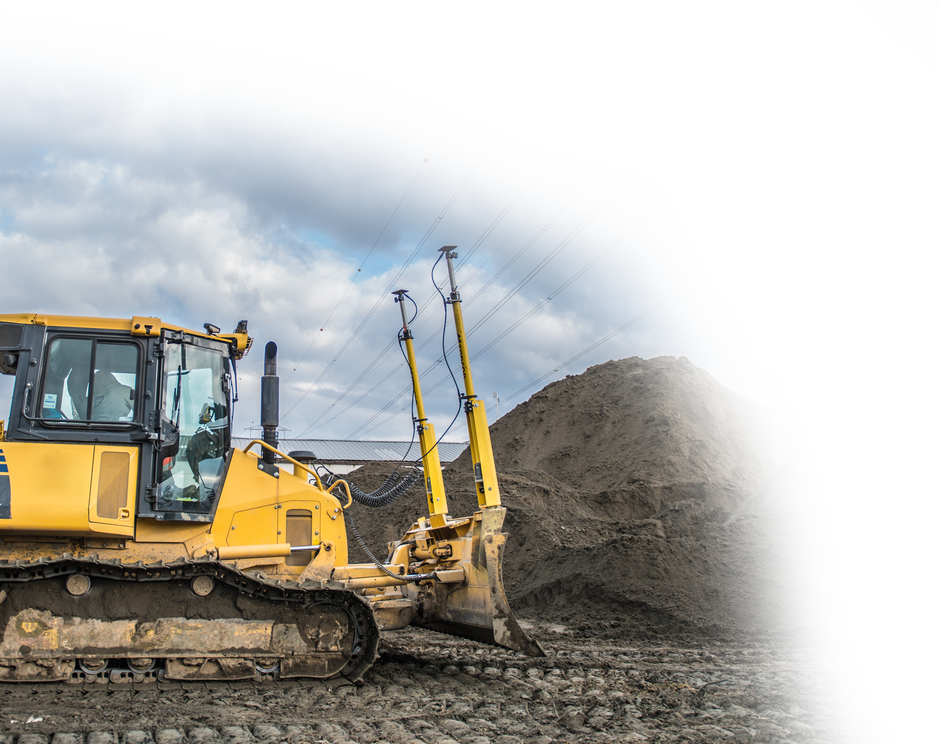
Автоматизация
До 50% сокращение ошибок
Повышении эффективности более чем на 50%
Снижение стоимости выполнения работ более чем на 30%
Более 10 лет назад 3D Системы нивелирования стали неотъемлемой частью большинства крупных строительных объектов в России

Slide 4
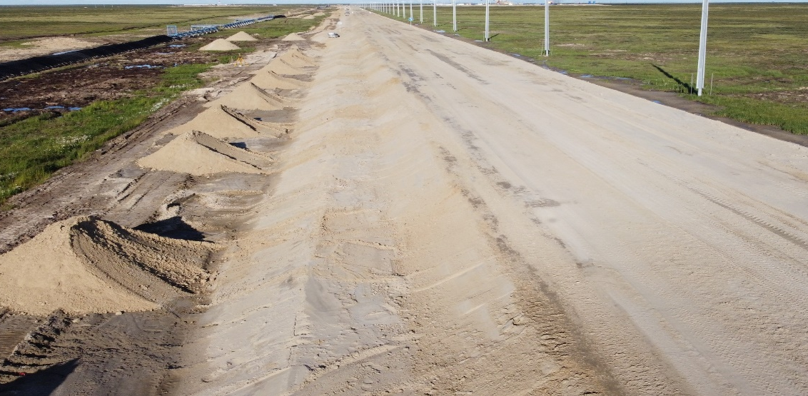
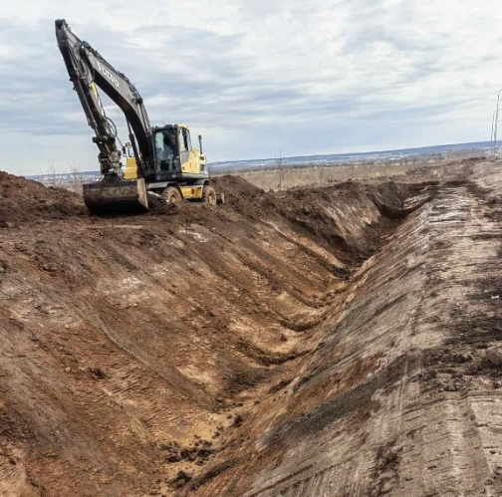
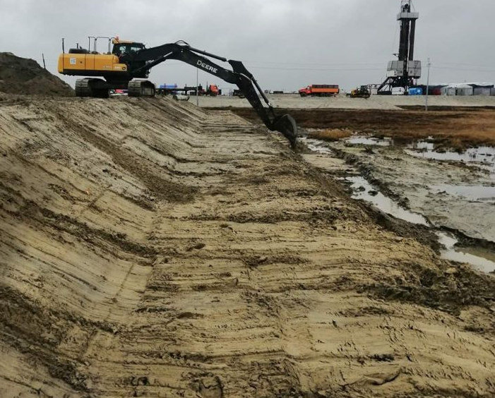
Качество. Экономия. Скорость
НАШИ ПОЛЬЗОВАТЕЛИ

Slide 5
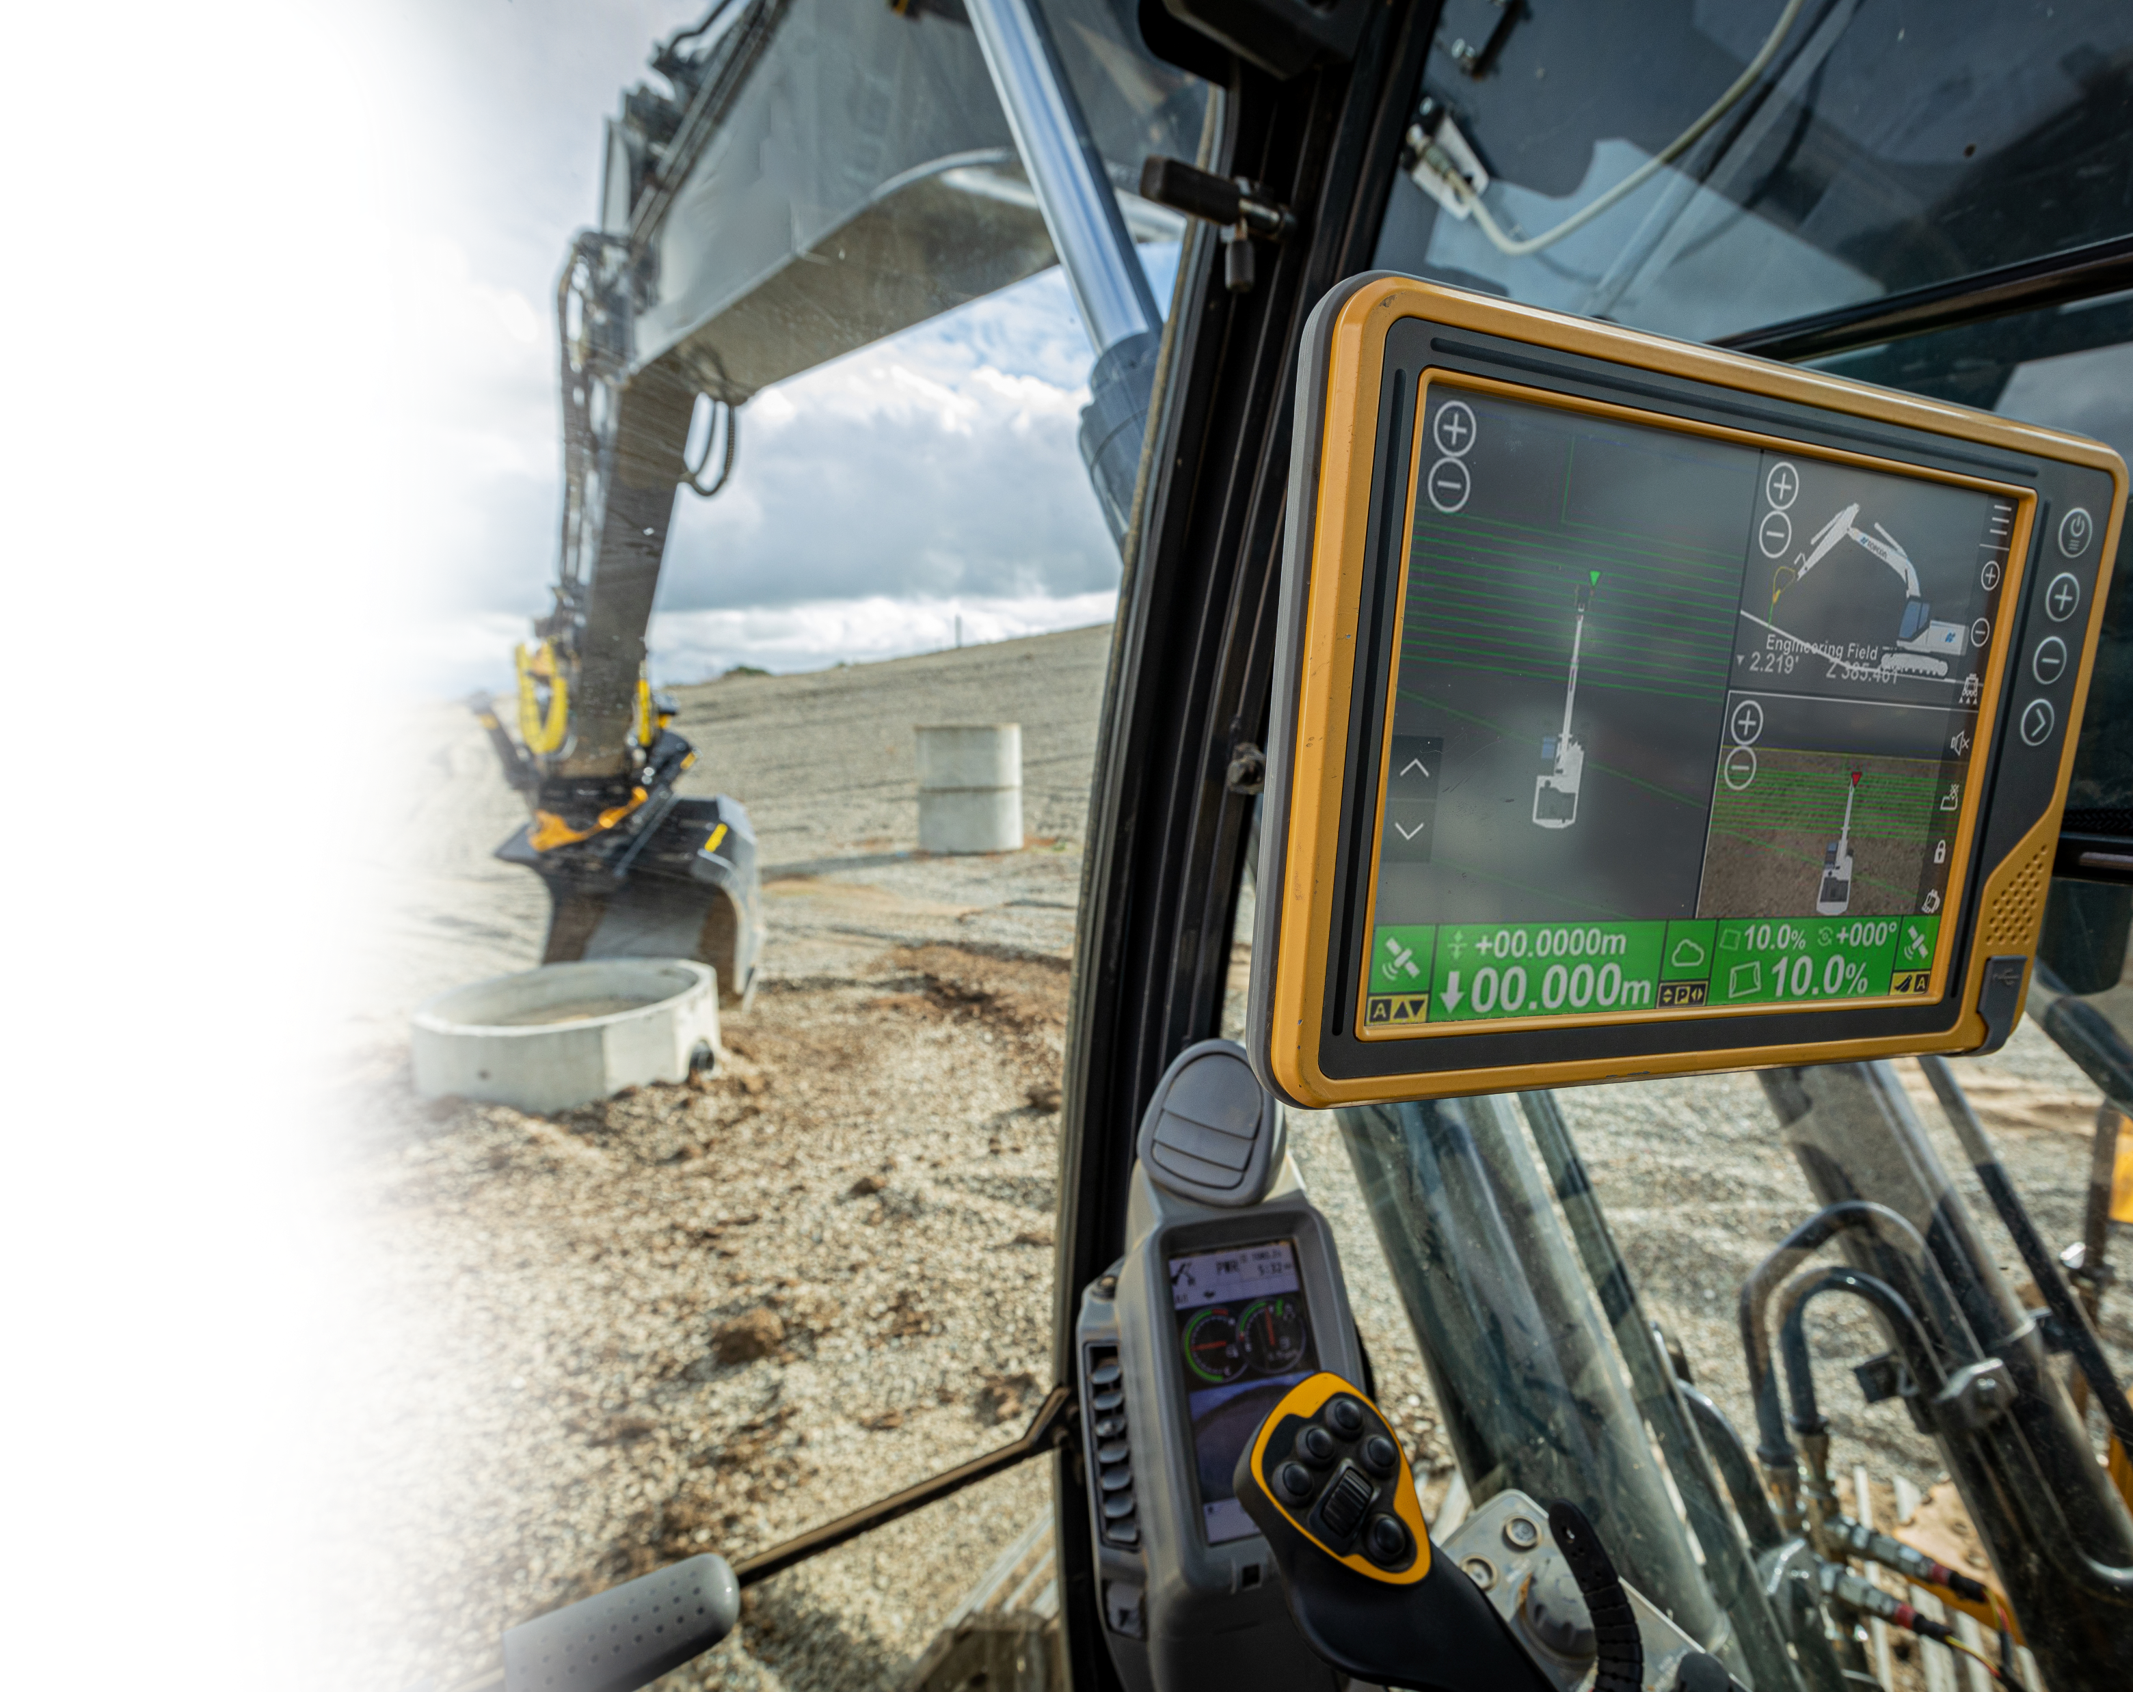
Проект ФН Системы
В 2022 году FNGroup, объединяющая финансовые, производственные, дистрибьюторские и IT компании запустила проект ФН Системы
Суть проекта - создание и дистрибуция отечественных 3D Систем нивелирования

Slide 6
Команда ФН Системы
Коллектив инженеров-разработчиков, основу которого составляют бывшие сотрудники Topcon Positioning Systems Inc., с 20-ти летним опытом создания 3D Систем нивелирования
Команда квалифицированных специалистов с опытом работы в отрасли более 15 лет

Slide 7
Преимущества
Степень локализации соответствующая критериям Постановления Правительства Российской Федерации № 719
Оригинальная схемотехника
Создание ПО
Производство в Российской Федерации
Адаптация решений с учетом отраслевых особенностей
Объём инвестиций до 2027 г. - более 1 млрд рублей
Лабораторный комплекс, обладающий всем необходимым для проведения полноценного тестирования проектируемых образцов 3D Систем нивелирования

Slide 8
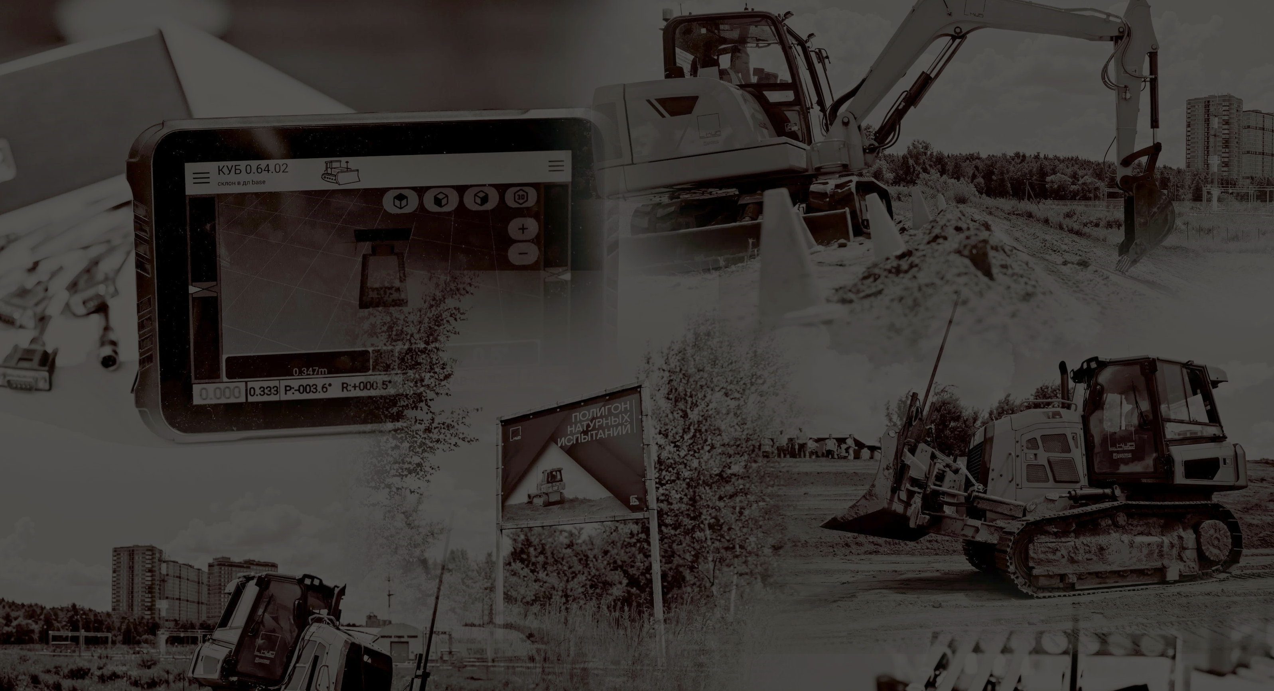
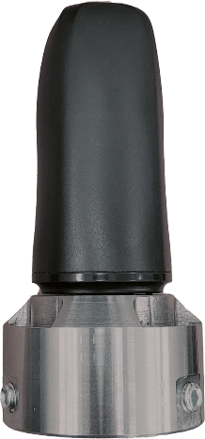
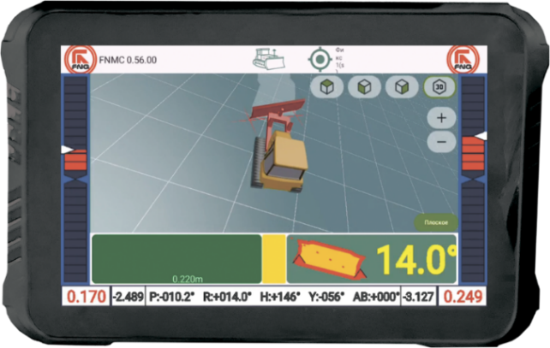
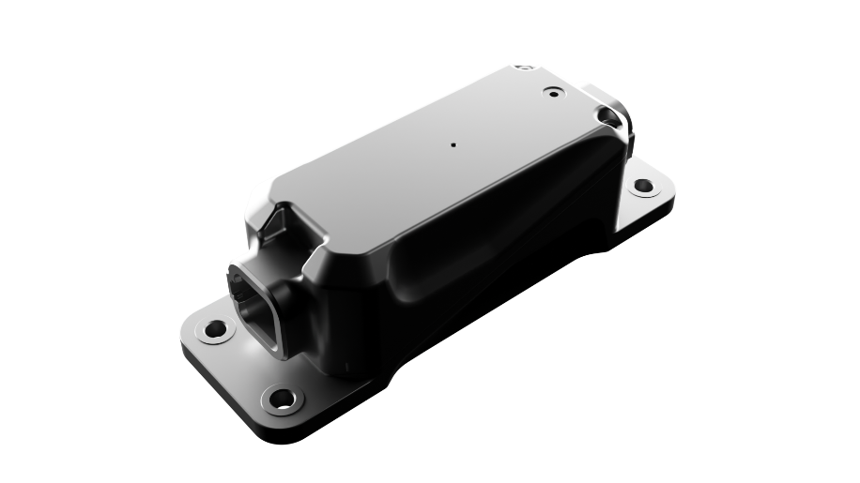
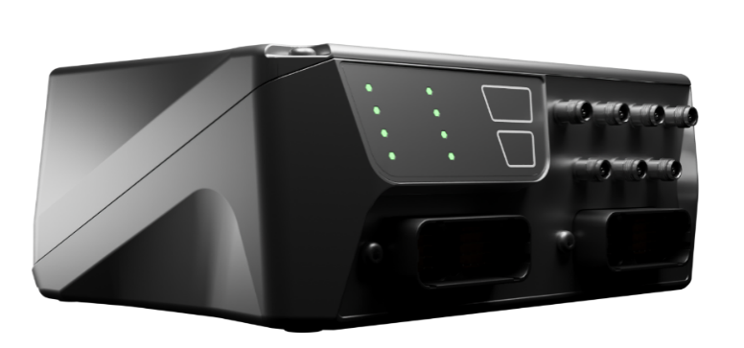
Реализовано
Программное обеспечение
Спутниковые
антенны
Инерциальный
датчик
Вычислительный контроллер

Slide 9
Шаг за Шагом
Второй квартал 2025
Конец
2024
Осень
2024
Май
2024
Старт продаж
Запуск
производства
Старт
бета-тестов
Рабочие прототипы
Систем
Телематика и облачный сервис
Передача данных о местоположении и состоянии Системы в личный кабинет пользователя и отображение на карте;
Обмен проектными данными: Офис – Строительная площадка;
Контроль за ежедневной выработкой каждой единицы спец техники оборудованной Системой.

Slide 10
БЛАГОДАРЮ ЗА ВНИМАНИЕ!

